Slide 1
BAN CƠ YẾU CHÍNH PHỦ
HỌC VIỆN KỸ THUẬT MẬT MÃ
Báo cáo Thực tập cơ sở chuyên ngành
Phát triển xe tự hành dựa trên học máy
Sinh viên thực hiện:
Đỗ Võ Hữu Tùng - CT040153
Nguyễn Xuân Văn - CT040154
Chuyên ngành: Công ̣nghệ thông tin
Giảng viên hướng dẫn:
TS. Phạm Văn Hưởng
HÀ NỘI - 2020
1

Slide 2
NỘI DUNG
1. Giới thiệu đề tài
2. Cơ sở lý thuyết ảnh và nhận dạng
3. Ứng dụng xử lý ảnh và thuật toán SVM
4. Thực nghiệm
5. Kết luận và hướng phát triển

Slide 3
GIỚI THIỆU ĐỀ TÀI
Lý do chọn đề tài
Sự phát triển của Internet
Sự phát triển của các hệ thống robot di động tự trị (autonomous mobile robot)
Mục tiêu của đề tài
Nghiên cứu về lĩnh vực xử lý ảnh và mô hình học máy
Ứng dụng các phương pháp xử lý ảnh kết hợp cùng mô hình phân lớp SVM (Support Vector Machine) vào mô hình xe tự hành

Slide 4
NỘI DUNG
1. Giới thiệu đề tài
2. Cơ sở lý thuyết ảnh và nhận dạng
3. Ứng dụng xử lý ảnh và thuật toán SVM
4. Thực nghiệm
5. Kết luận và hướng phát triển

Slide 5
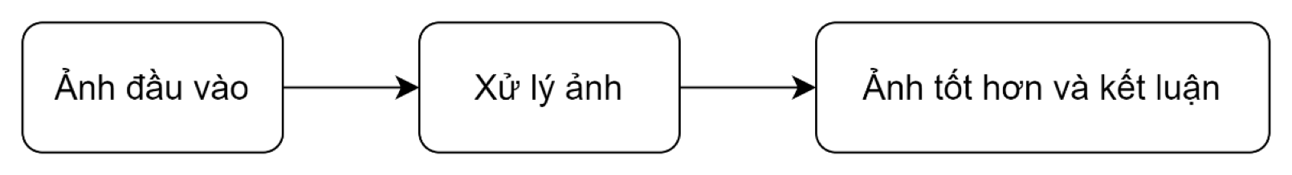
CƠ SỞ LÝ THUYẾT ẢNH VÀ NHẬN DẠNG
Khái niệm xử lý ảnh
Xử lý ảnh là một trong những mảng nghiên cứu quan trọng nhất trong lĩnh vự thị giác máy tính (Computer Vision), là tiền đề cho nhiều ứng dụng mới thuộc lĩnh vực này
Hai nhiệm vụ cơ bản:
Nâng cao chất lượng thông tin ảnh
Xử lý số liệu

Slide 6
CƠ SỞ LÝ THUYẾT ẢNH VÀ NHẬN DẠNG
2. Các bước cơ bản xong xử lý ảnh
Thu thập ảnh đầu vào
Tiền xử lý
Trích xuất đặc trưng
Hậu xử lý
So sánh, đối chiếu và kết luận
Ảnh đầu vào
Tiền xử lý
Trích xuất đặc trưng
Hậu xử lý
So sánh, đối chiếu và đưa ra kết luận

Slide 7
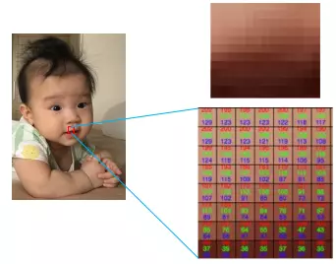
CƠ SỞ LÝ THUYẾT ẢNH VÀ NHẬN DẠNG
3. Một số khái niệm cơ bản về ảnh
Ảnh và điểm ảnh
Mức xám
Độ phân giải ảnh
Ngưỡng

Slide 8
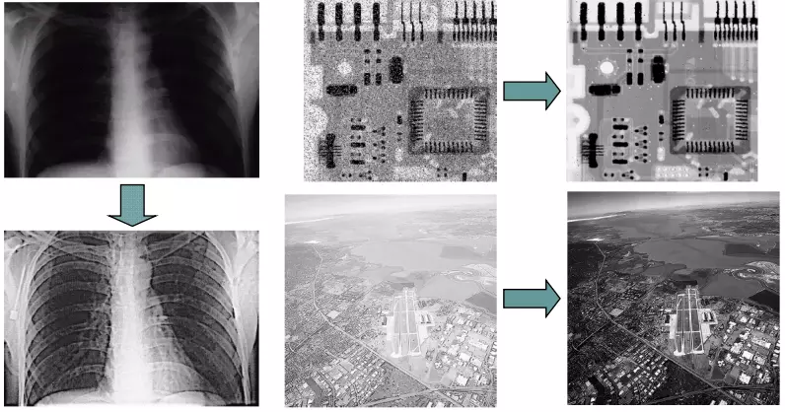
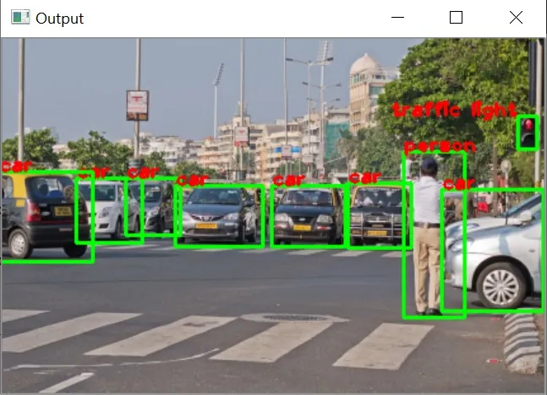
CƠ SỞ LÝ THUYẾT ẢNH VÀ NHẬN DẠNG
4. Các bài toán thường gặp trong xử lý ảnh
Khử nhiễu
Trích xuất đặc trưng
Nhận dạng

Slide 9
NỘI DUNG
1. Giới thiệu đề tài
2. Cơ sở lý thuyết ảnh và nhận dạng
3. Ứng dụng xử lý ảnh và thuật toán SVM
4. Thực nghiệm
5. Kết luận và hướng phát triển

Slide 10
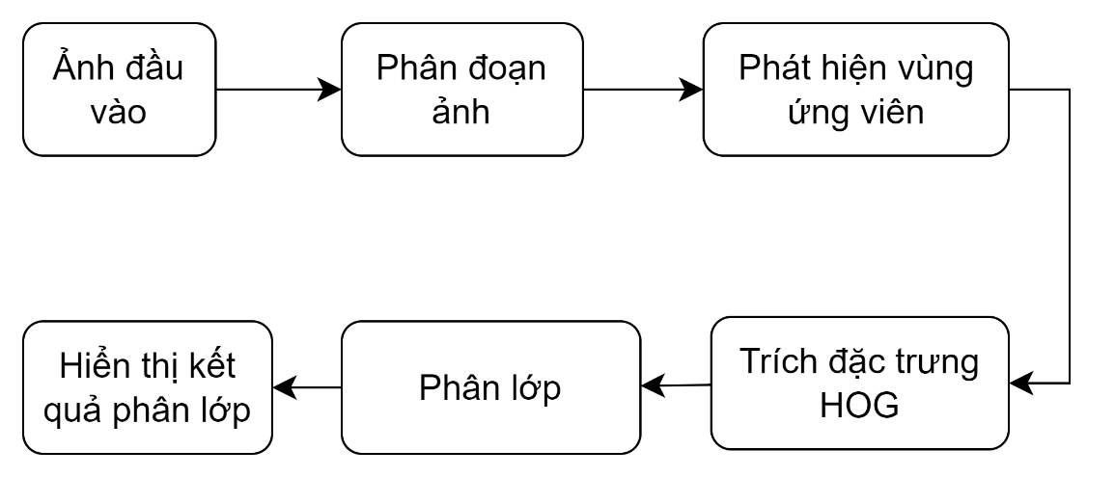
ỨNG DỤNG XỬ LÝ ẢNH VÀ THUẬT TOÁN SVM
1. Tổng quan về hệ thống phát hiện và phân lớp biển báo giao thông

Slide 11
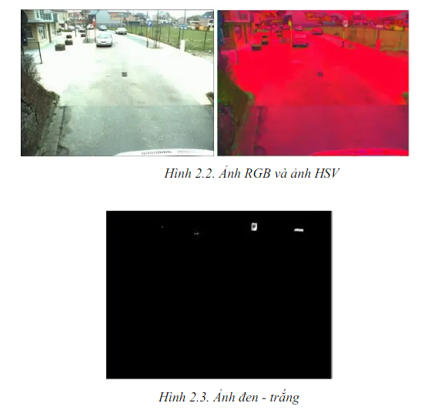
ỨNG DỤNG XỬ LÝ ẢNH VÀ THUẬT TOÁN SVM
2. Phát hiện biển báo bằng thuật toán xử lý ảnh
2.1. Phân đoạn ảnh

Slide 12
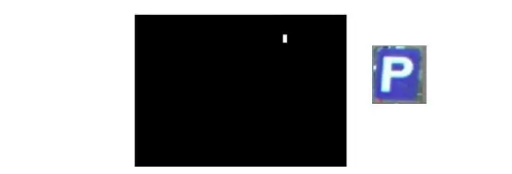
ỨNG DỤNG XỬ LÝ ẢNH VÀ THUẬT TOÁN SVM
2. Phát hiện biển báo bằng thuật toán xử lý ảnh
2.1. Phát hiện vùng ứng viên

Slide 13
ỨNG DỤNG XỬ LÝ ẢNH VÀ THUẬT TOÁN SVM
3. Trích xuất HOG (Histrogram of oriented gradient)
HOG viết tắt của Histogram of Oriented Gradient là một phương pháp giúp trừu tượng hóa đối tượng bằng cách trích xuất ra những đặc trưng của đối tượng đó và bỏ đi những thông tin không hữu ích. Vì vậy, HOG được sử dụng chủ yếu để mô tả hình dạng và sự xuất hiện của một đối tượng trong ảnh.
Bản chất của phương phát HOG là sử dụng thông tin về sự phân bổ của các cường độ gradient (intensity gradient) hoặc của hướng biên (edge directions) để mô tả các đối tượng cục bộ trong ảnh

Slide 14
PHÂN TÍCH THIẾT KẾ
Sơ đồ xử lý dữ liệu đầu vào với mô hình NLP áp dụng trên thư viện NLTK
Dữ liệu đầu vào
Tokenization
Stemming
Bag-of-words
Định dạng máy

Slide 15

PHÂN TÍCH THIẾT KẾ
4. Pytorch Framework
PyTorch là một thư viện machine learning
Các thành phần
Tensor − Mảng n-chiều bắt buộc chạy trên GPU.
Variable −Nút trong đồ thị tính toán. Lưu trữ dữ liệu và gradient.
Module −Lớp mạng nơ-ron sẽ lưu trữ trạng thái hoặc trọng số có thể học được.

Slide 16
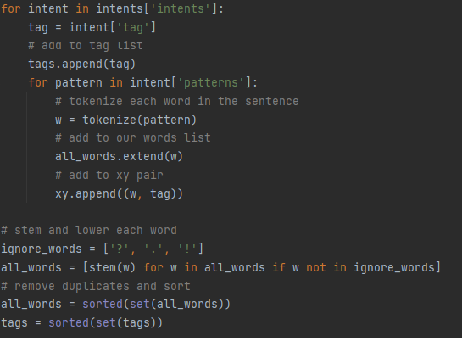
PHÂN TÍCH THIẾT KẾ
5. Lập trình phần mềm
Hàm xử lý dữ liệu thô

Slide 17
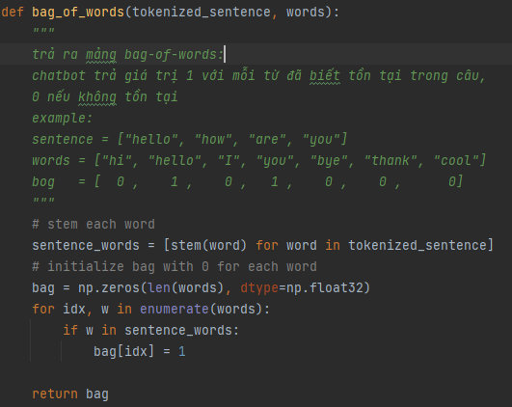
PHÂN TÍCH THIẾT KẾ
Hàm chuyển đổi ngôn ngữ tự nhiên sang dạng số máy có thể hiểu

Slide 18
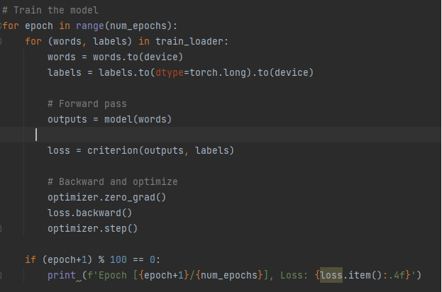
PHÂN TÍCH THIẾT KẾ
Hàm Huấn luyện Chatbot

Slide 19
PHÂN TÍCH THIẾT KẾ
Hàm Huấn luyện Chatbot

Slide 20
NỘI DUNG
1. Giới thiệu đề tài
2. Cơ sở lý thuyết ảnh và nhận dạng
3. Ứng dụng xử lý ảnh và thuật toán SVM
4. Thực nghiệm
5. Kết luận và hướng phát triển

Slide 21
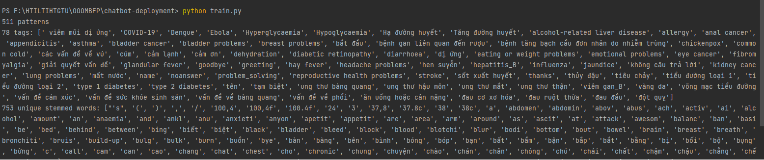
THỰC NGHIỆM
Sử dụng file dữ liệu đầu vào được tổ chức với định dạng Jason

Slide 22
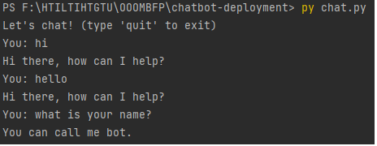
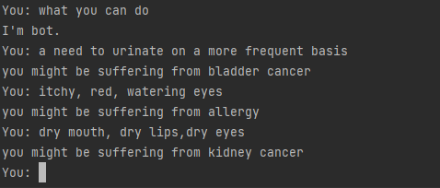
THỰC NGHIỆM
Tương tác với chatbot trên terminal

Slide 23
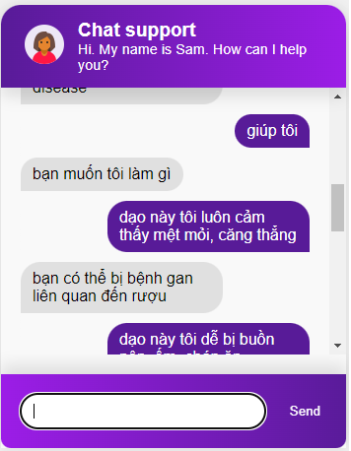
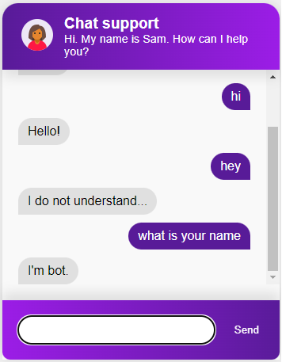
THỰC NGHIỆM
Tương tác với người dùng

Slide 24
NỘI DUNG
1. Giới thiệu đề tài
2. Cơ sở lý thuyết ảnh và nhận dạng
3. Ứng dụng xử lý ảnh và thuật toán SVM
4. Thực nghiệm
5. Kết luận và hướng phát triển

Slide 25
KẾT LUẬN VÀ HƯỚNG PHÁT TRIỂN
Kết quả:
Sau thời gian nỗ lực thực hiện theo tiến độ, đề tài đã hoàn thành theo đúng mục tiêu đã đề ra:
Xây dựng được Chatbot có thể giao tiếp với các câu hỏi cơ bản của người dùng
Được sử dụng để hỗ trợ y tế: chẩn đoán bệnh: người bệnh cần nhập các triệu chứng quan sát được và Chatbot có thể nhận biết được bệnh
Xây dựng giao diện đơn giản thân thiện hỗ trợ người dùng tương tác với Chatbot
Hạn chế:
Giao diện còn đơn giản.
Chưa tích hợp nhiều dữ liệu
Hướng phát triển:
Bổ sung thêm đa dạng chức năng

Slide 26
THANKS!
Any questions?
You can find me at
@username / user@mail.me

